Slide 1
Europen 2016: Tutoriál
Vít Bukač
Vašek Lorenc

Slide 2
2. Část tutoriálu
GrayLog2 + ELK

Slide 3
OSNOVA
Open source řešení
GrayLog2
Elastic Stack
Praktické příklady
Cisco (ASA) logy
Twitter API
Zpracování e-mailů (IMAP)
Transparentní účty volebních stran
VirusShare/APTNotes
Další zdroje bezpečnostních dat
Související nástroje
Diskuze

Slide 4
GrayLog2
Stručný úvod

Slide 5
Graylog2
Popis
Inputs
Extractors
Dashboards
Streams
Alerts
VM:
graylog-box.ova
Přístupy:
admin/admin (web)
europen/europen (ssh)
Porty:
8081/tcp (web)
12201/{udp,tcp}
5044/{udp,tcp}
2222/tcp (ssh)

Slide 6
Základní rozhraní
All-In-One

Slide 7
Graylog2: Stručný popis
Jednoduché řešení (podobně jako Splunk)
Přehledné vyhledávání + doplňování syntaxe
Dashboardy
Autentizace, role
Alerting, notifikace (Slack, JIRA, PagerDuty, …)
Dokumentace pro firemní nasazení
Škálovatelnost
Velká řada vstupních modulů, snadné nastavení
API
Nevýhody
Chybějící agregační funkce

Slide 8
Ukázka: Cisco ASA
Konfigurace vstupu
Syslog TCP, port 5044
Extractory
Konfigurace zpracování vlastních dat
Viz další obrázek
Vyhledávání
Směle do vlastního zkoumání!
Dashboard
Nejdřív vytvořit dashboard a poté do něj přidávat prvky
Stream + Alerting

Slide 9
Tvoříme extraktor
Pomocí Graylogu

Slide 10
Elastic Stack
Ne-až-tak-stručný úvod

Slide 11
Elastic Stack
Elasticsearch
Schopnosti, možnosti, indexy
Datové typy
Mapování, šablony
Logstash
Ukázky různých vstupů a konfigurací
Kibana
Jednoduché vizualizace
Dodatečné aplikace
VM:
vagrant-elk-box.ova
Přístupy:
europen/europen (ssh)
Porty:
5601/tcp (kibana)
9200/tcp (elasticsearch)
2222/tcp (ssh)
Verze:
Elasticsearch 2.3.5
Kibana 4.5.0
Logstash 2.4

Slide 12
{Elastic Stack, ELK, ELK Stack}
Elasticsearch + …
Elastisearch
Zpracování a indexování dat
Apache Lucene
Full-text
Dokumentová databáze
JSON
Beats
Vstupní pluginy (Filebeat, …)
… Logstash + Kibana
Logstash
Mocný nástroj na transformaci dat
Filtrování, vstupní a výstupní pluginy
Kibana
Vizualizace
Pluginy
Celá další platforma (Kibana apps)

Slide 13
Elk vs. {Graylog2, splunk}
Co může vadit?
Co je fajn?
Žádná autentizace a role
Chybějící alerting
Cross-join, lookup funkce
Komplikovanější
Rychlý vývoj
Cena
Flexibilita
Logstash jako součást řešení
Přesnější správa dat
Rychlý vývoj
Komunita
Přibližné vyhledávání
REST API

Slide 14
LOGSTASH
Převádíme data

Slide 15
Logstash: základní workflow
INPUT
Celá řada vstupních pluginů a kodeků
FILTER
V podstatě programovací jazyk (Ruby)
Se všemi výhodami a nevýhodami
“grok is the new grep“
OUTPUT
Opět celá řada možných výstupů
Pro potřeby Elasticu nás však zajímá jen jeden…

Slide 16
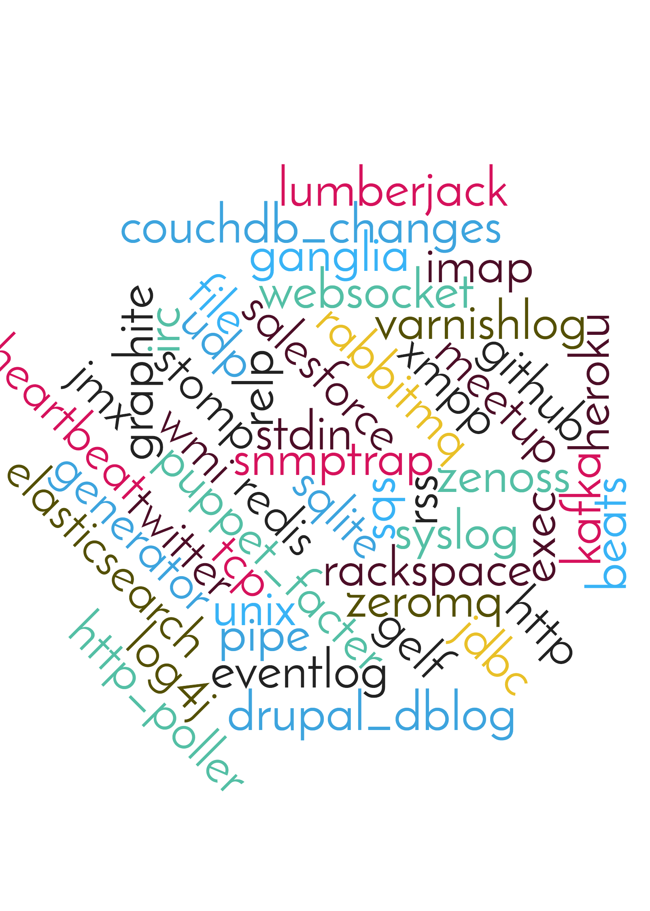
Logstash: Input
imap
file
stdin
tcp
twitter
…

Slide 17
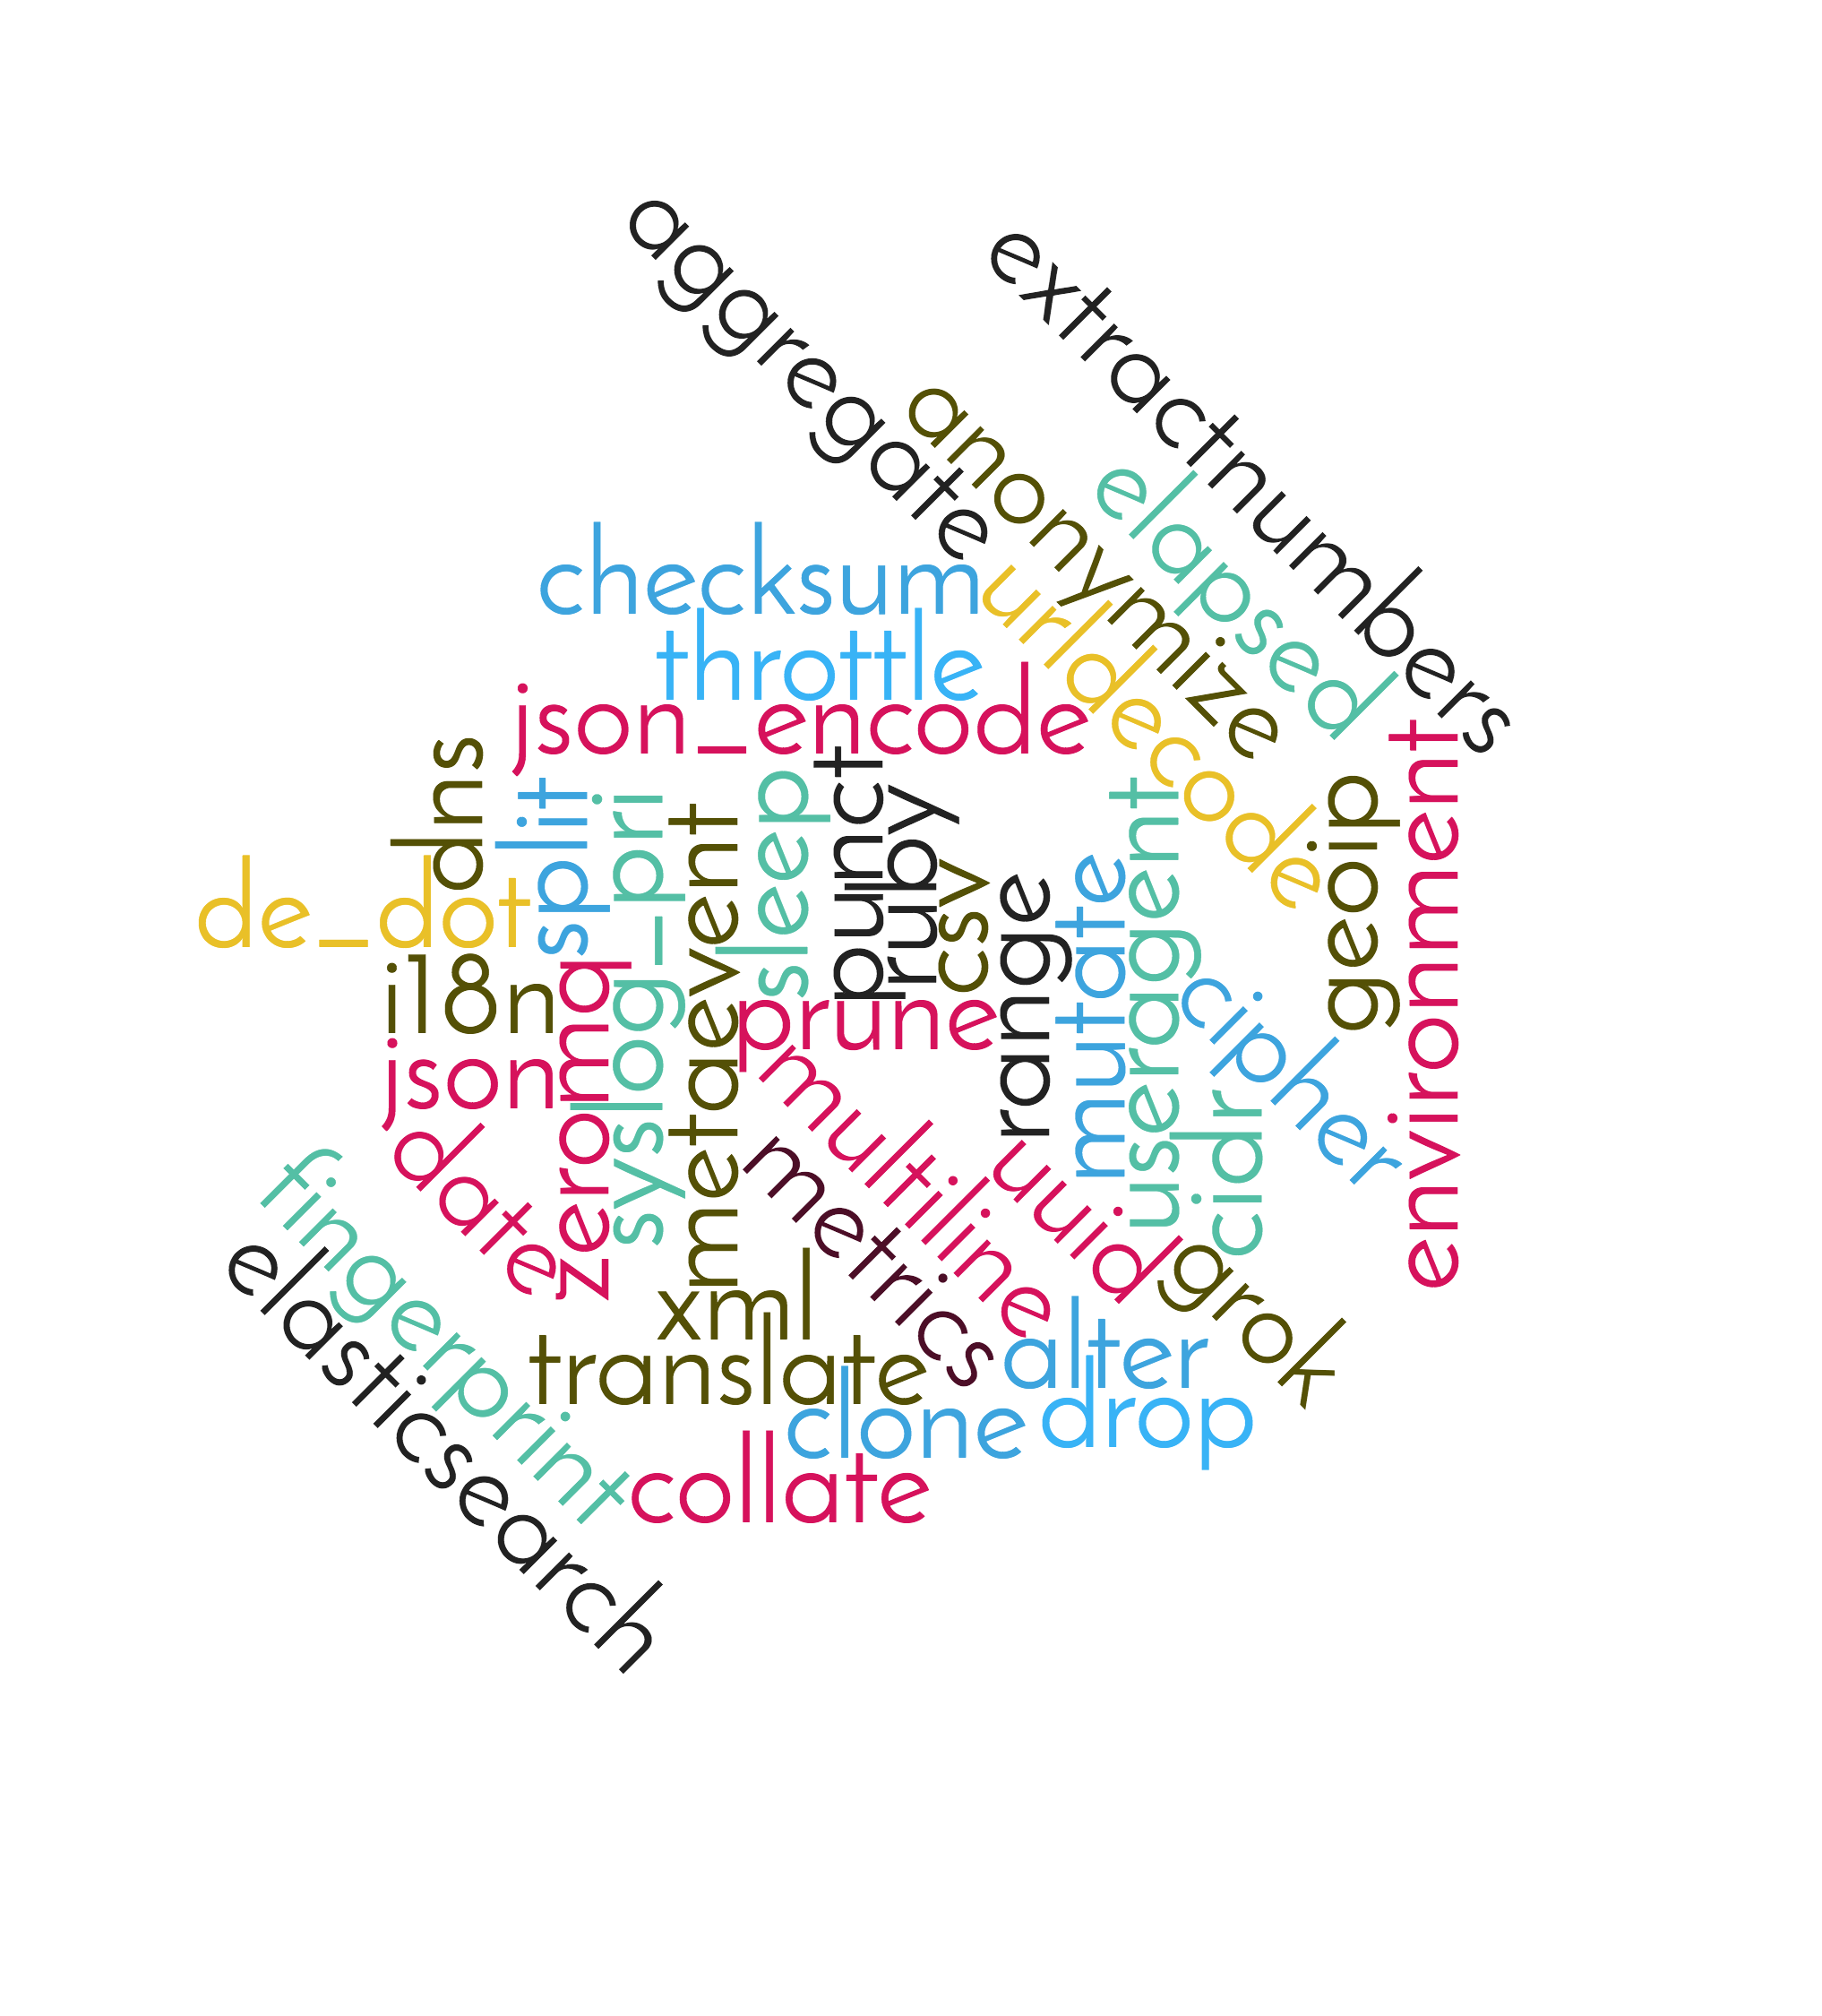
Logstash: Filter
grok
mutate
cidr
geoip
csv
…

Slide 18
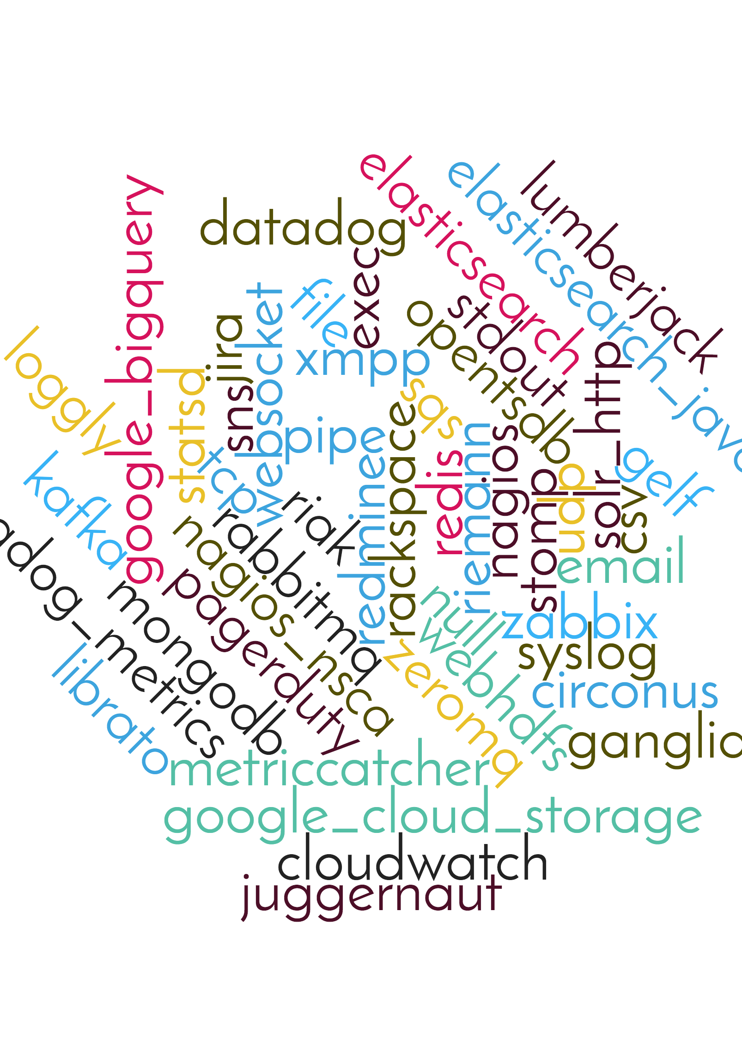
Logstash: output
stdout
file
elasticsearch
gelf
…

Slide 19
JSON everywhere
“Se stim smiř”

Slide 20
Kibana
Zobrazujeme data
Verze 3, v4, v5, …

Slide 21
Kibana: vizualizační framework
Dotazování nad daty
Vizualizace
Celá řada vizualizačních pluginů
Do vaší instalace jsem některé přidal
Aplikační platforma
Běží nad node.js, můžete si psát vlastní pluginy a aplikace
Předinstalované aplikace
Kibana
Timelion
Sense
KAAE (Kibana Alert & Report App for Elastic)

Slide 22
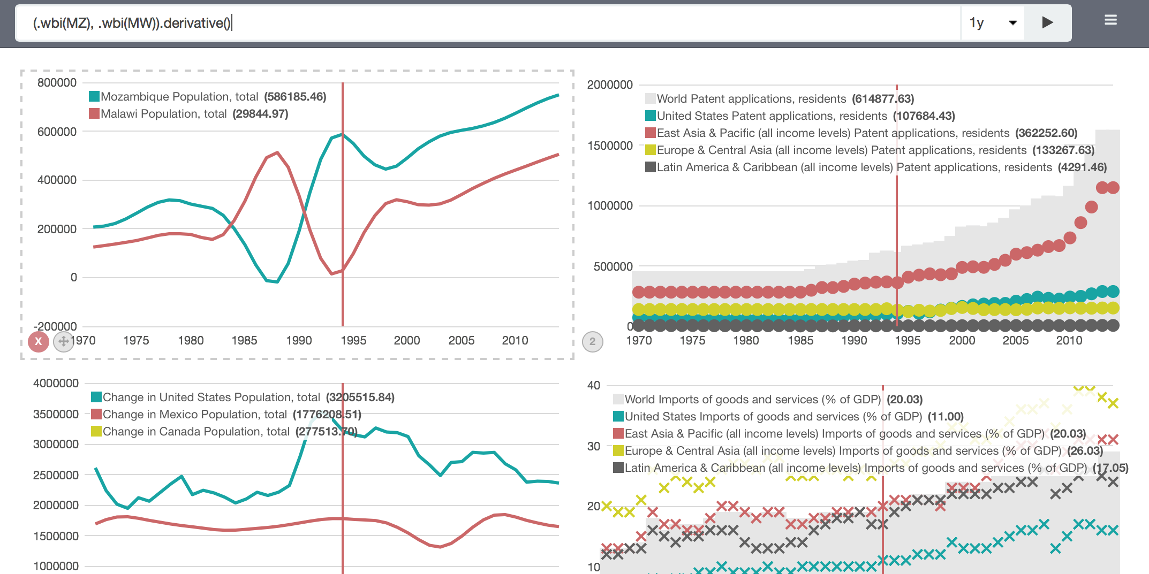
timelion
Ukázka komplexní vizualizace

Slide 23
KIBI Timeline
Ukázka komplexní vizualizace

Slide 24
Praktické příklady!
Elastic Stack

Slide 25
Postup při každém příkladu
Prohlédneme si vstupní data
Vymyslíme název indexu
Zkusíme nakonfigurovat Logstash
Vytvoříme konfiguraci Kibany pro daný index
Prohledávání, vizualizace
(Hledání chyb)
Oprava chyb, znovu na krok 2
Přejdeme na další příklad!

Slide 26
SYSLOG: Cisco logy v Elastic Stacku
Ukázka zpracování předchozích dat v ELKu
Využití Logstashe
Konfigurace vstupu, filtru a výstupu
Grok filter & debugger
Vizualizace
Úprava konfiguračního souboru pro Logstash
Pro využití v Graylogu

Slide 27
Logstash-cisco-elk.conf (-gelf.conf)
input { tcp { port => 5602 type => europeninput } }
filter { }
output { elasticsearch { } }

Slide 28
Grok Debugger
Jak snáz vytvářet grok výrazy

Slide 29
GROK konfigurace
filter { grok { match => ["message", "%{CISCOTIMESTAMP:timestamp} %{SYSLOGHOST:sysloghost} %%{CISCOTAG:ciscotag}: %{GREEDYDATA: cisco_message}"] } grok { match => [ "cisco_message", "%{CISCOFW106100_2_3}", "cisco_message", "%{CISCOFW106001}",] }
}

Slide 30
API: Zpracování dat z Twitteru
Ukázka živých dat
Využití vstupního modulu Logstashe
Máte-li vlastní Twitter, můžete použít ten
Pište tweety s hesly europen, europen2016 :)
Hledání, vizualizace
Aplikace Sense
Detailní vhled do fungování ELKu
Datové typy Elaticsearche
Mapování, šablony

Slide 31
Ukázka aplikace Sense
REST API jako na dlani

Slide 32
ELasticsearch: {typy dat, mapování}
Základní typy dat
string
long, integer, short, byte, double, float
{date, boolean, binary}
Complexní typy
object, nested
Kde jsou pole?
Další
{geo_point, geo_shape, ip}
Podpora pouze pro IPv4, IPv6 je třeba ukládat jako string
multifields (analyzed, not_analyzed)

Slide 33
ELasticsearch: {typy dat, mapování}
Dynamické mapování
Automaticky, prováděné elasticsearchem
Statické mapování
To si právě teď vyzkoušíme
Když se elastic netrefí
Nebo v případě komplexnějších dat (“nested”)
Je možné různě kombinovat
A například vhodně nastavovat indexy určitých objektů
Nebo také jazyky (angličtina, čeština, …)
Pro ruční vytváření je dobré začít přes Sense.

Slide 34
API: Zpracování dat z IMAPu
Ukázka živých dat
Využití vstupního modulu Logstashe
Posílejte e-maily na europen2016.elk@seznam.cz
Hledání, vizualizace
Možnosti vylepšení
Detailnější a spolehlivější parser mailů
Napojení na sandbox
…

Slide 35
JSON: Zpracování dat z APTNotes
Ukázka zpracování JSON dat
Vyrobeno za pomoci projektu “jager”
https://github.com/sroberts/jager
Využití modulu Logstashe
Hledání, vizualizace
Detailní vhled do fungování ELKu
Ruční výroba mapování a šablony
Nový pokus s daty z APTNotes

Slide 36
CSV: Zpracování bankovních účtů
Ukázka zpracování CSV dat
Posbíraná data z transparentních účtů volebních stran
Využití modulu Logstashe
Hledání, vizualizace
Ruční výroba mapování a šablony
Nový pokus s daty z APTNotes

Slide 37
KIBANA 5
Náhled nové verze

Slide 38
Nové rozhraní
Integrovaný Sense
Timelion

Slide 39
Podpora vkládání CSV
Konečně snadná data!

Slide 40
editace typů
Další zjednodušení

Slide 41
Ukázka Console
Bez zbytečných starostí

Slide 42
DalŠí datové zdroje?
Sky is the limit

Slide 43
Jaké další zdroje zpracovávat?
Antivirus | často i HIDS/HIPS logy
Endpoint Security Protection | podpora pro {Splunk, ElasticSearch}
DNS logy | PassiveDNS v nějaké podobě
Proxy logy | + související (např. WAF, Apache, IIS, haproxy)
Firewally| Cisco ASA a podobné
IDS | Suricata už umí přímo JSON
Honeypoty | alespoň část metadat
Windows logy | události, RDP, AD, …

Slide 44
Jaké další zdroje zpracovávat?/2
VPN | Přihlášení a klidně i další detaily
Forenzní nálezy, IOCs | Zejména z analyzovaných incidentů
Sandbox data | Cuckoo, Lastline, …
Ticketovací systémy | Metriky, dashboardy
Průběhy backupů | Vhodné při prevenci ransomware
Threat Intel | Korelace, měření kvality zdrojů
CIRT maily | vhodné pro hlášené phishingy
Cokoliv, co budete potřebovat!

Slide 45
Další projekty
Silná komunita -- základ úspěchu

Slide 46
Elasticsearch & další řešení
Grafická rozhraní nad daty
ElasticUI
SearchKit
Metriky
Grafana
Alerting
ElastAlert
411
PCAP collector
Moloch
Incident Response
nightHawkResponse
Kibana pluginy
Kibana: Known Plugins

Slide 47
Elastic As a Service
logz.io
http://site2.logz.io/pricing/
Zdarma: 1 GB/den| 3denní retence | alerty
LogSene
http://sematext.com/logsene/
Zdarma: 512 MB/den | 7denní retence | role-based access

Slide 48
DISKUZE
Otázky
Odpovědi
Postřehy

